Slide 1
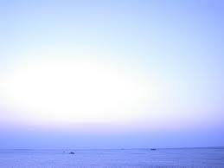
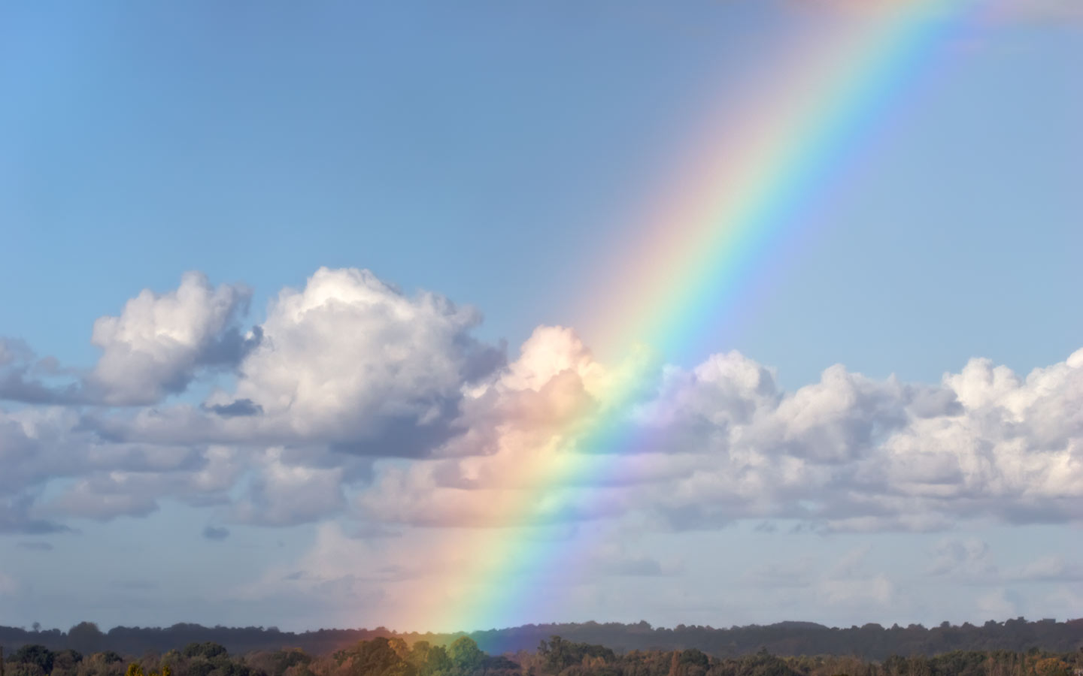
하나님이 꿈꾸는 교회
Church of God’s Dreams

Slide 2
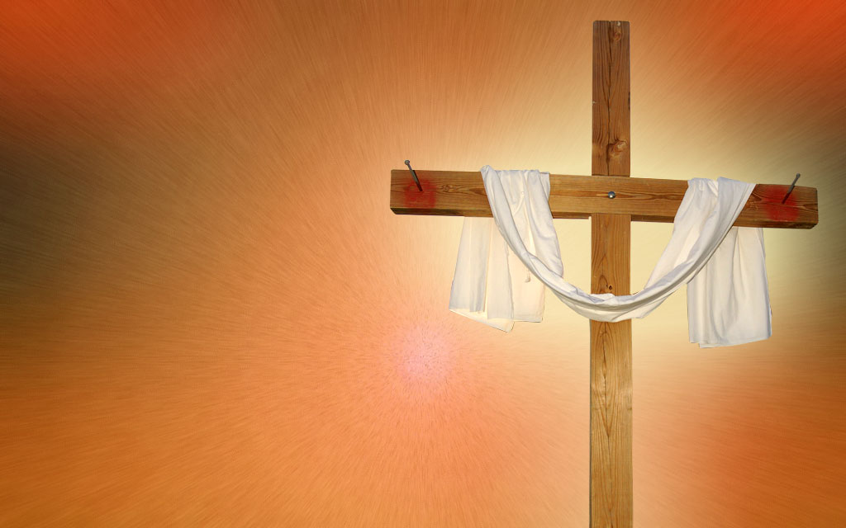
Worship
In Spirit
and Truth

Slide 3
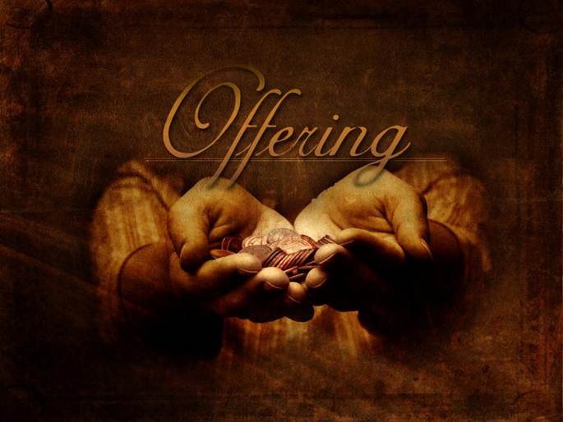

Slide 11
Offertory prayer
김순배 강도사

Slide 18
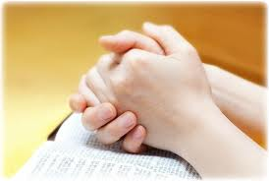
Prayer
다같이

Slide 19
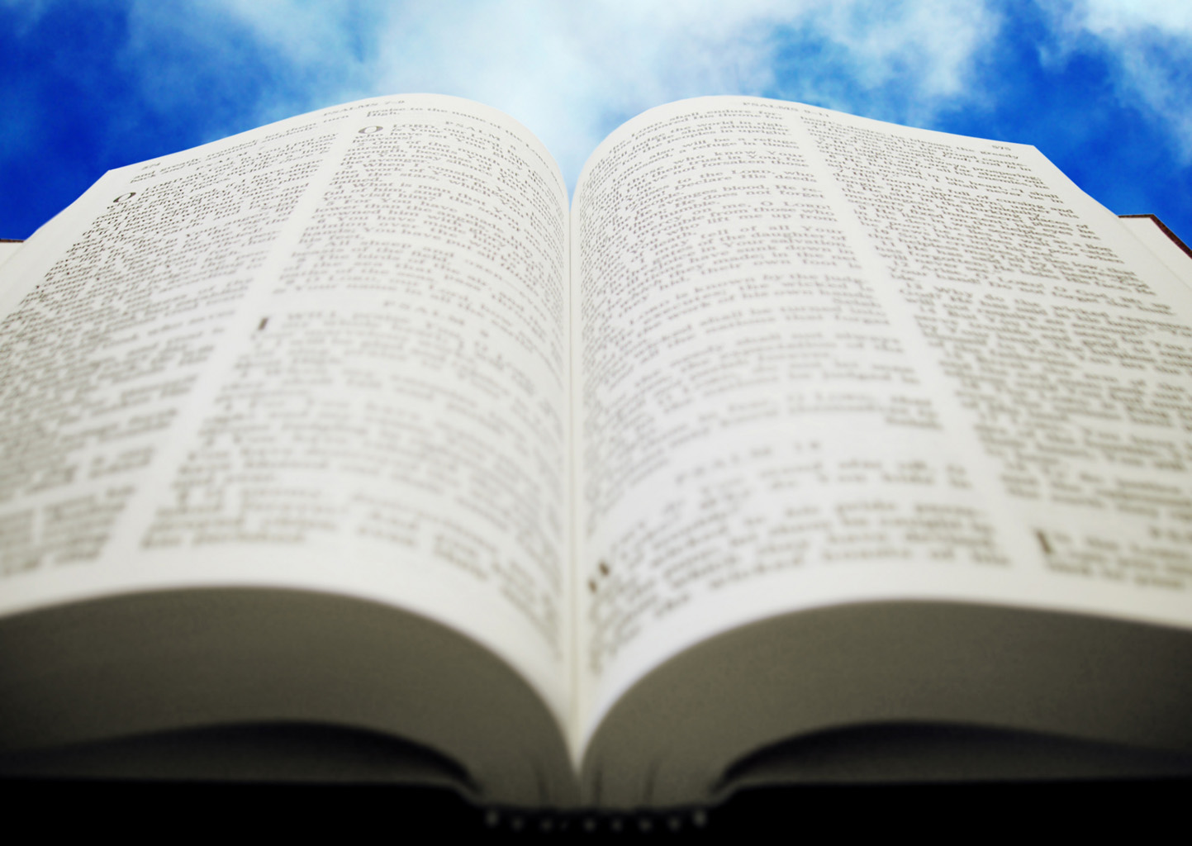
디모데후서
4:9-18

Slide 20
(딤후 4:9) 너는 어서 속히 내게로 오라 딤1:4 (딤후 4:10) 데마는 이 세상을 사랑하여 나를 버리고 데살로니가로 갔고 그레스게는 갈라디아로, 디도는 달마디아로 갔고 (딤후 4:11) 누가만 나와 함께 있느니라 네가 올 때에 마가를 데리고 오라 그가 나의 일에 유익하니라 (딤후 4:12) 두기고는 에베소로 보내었노라

Slide 21
(딤후 4:13) 네가 올 때에 내가 드로아 가보의 집에 둔 겉옷을 가지고 오고 또 책은 특별히 가죽 종이에 쓴 것을 가져오라 (딤후 4:14) 구리 세공업자 알렉산더가 내게 해를 많이 입혔으매 주께서 그 행한 대로 그에게 갚으시리니 (딤후 4:15) 너도 그를 주의하라 그가 우리 말을 심히 대적하였느니라

Slide 22
(딤후 4:16) 내가 처음 변명할 때에 나와 함께 한 자가 하나도 없고 다 나를 버렸으나 그들에게 허물을 돌리지 않기를 원하노라 (딤후 4:17) 주께서 내 곁에 서서 나에게 힘을 주심은 나로 말미암아 선포된 말씀이 온전히 전파되어 모든 이방인이 듣게 하려 하심이니 내가 사자의 입에서 건짐을 받았느니라

Slide 23
(딤후 4:18) 주께서 나를 모든 악한 일에서 건져내시고 또 그의 천국에 들어가도록 구원하시리니 그에게 영광이 세세무궁토록 있을지어다 아멘

Slide 24
(몬 1:24) 또한 나의 동역자 마가, 아리스다고, 데마, 누가가 문안하느니라 (골 4:14) 사랑을 받는 의사 누가와 또 데마가 너희에게 문안하느니라

Slide 25
(막 14:50) 제자들이 다 예수를 버리고 도망하니라 (막 14:51) 한 청년이 벗은 몸에 베 홑이불을 두르고 예수를 따라가다가 무리에게 잡히매 (막 14:52) 베 홑이불을 버리고 벗은 몸으로 도망하니라 (행 13:13) 바울과 및 동행하는 사람들이 바보에서 배 타고 밤빌리아에 있는 버가에 이르니 요한은 그들에게서 떠나 예루살렘으로 돌아가고

Slide 26
(딤전 1:18) 아들 디모데야 내가 네게 이 교훈으로써 명하노니 전에 너를 지도한 예언을 따라 그것으로 선한 싸움을 싸우며 (딤전 1:19) 믿음과 착한 양심을 가지라 어떤 이들은 이 양심을 버렸고 그 믿음에 관하여는 파선하였느니라 (딤전 1:20) 그 가운데 후메내오와 알렉산더가 있으니 내가 사탄에게 내준 것은 그들로 훈계를 받아 신성을 모독하지 못하게 하려 함이라

Slide 27
(골 4:14) 사랑을 받는 의사 누가와 또 데마가 너희에게 문안하느니라 (고후 8:18) 또 그와 함께 그 형제를 보내었으니 이 사람은 복음으로써 모든 교회에서 칭찬을 받는 자요 (몬 1:24) 또한 나의 동역자 마가, 아리스다고, 데마, 누가가 문안하느니라

Slide 28
(눅 23:32) 또 다른 두 행악자도 사형을 받게 되어 예수와 함께 끌려 가니라 (눅 23:33) 해골이라 하는 곳에 이르러 거기서 예수를 십자가에 못 박고 두 행악자도 그렇게 하니 하나는 우편에, 하나는 좌편에 있더라 (눅 23:34) 이에 예수께서 이르시되 아버지 저들을 사하여 주옵소서 자기들이 하는 것을 알지 못함이니이다 하시더라

Slide 29
(행 18:9) 밤에 주께서 환상 가운데 바울에게 말씀하시되 두려워하지 말며 침묵하지 말고 말하라 (행 18:10) 내가 너와 함께 있으매 어떤 사람도 너를 대적하여 해롭게 할 자가 없을 것이니 이는 이 성중에 내 백성이 많음이라 하시더라 (행 23:11) 그 날 밤에 주께서 바울 곁에 서서 이르시되 담대하라 네가 예루살렘에서 나의 일을 증언한 것 같이 로마에서도 증언하여야 하리라 하시니라

Slide 30
찬양대

Slide 31
G D G D
G D G D7 G
Walking in sunlight all of my journey,
Over the mountains, through the deep vale.
Jesus has said, “I’ll never forsake thee,”
Promises divine that never can fail.

Slide 32
C G D
G D G D7 G
Heavenly sunlight, heavenly sunlight,
Flooding my soul with glory divine;
Hallelujah! I am rejoicing,
Singing His praises, Jesus is mine.

Slide 33
G D G D
G D G D7 G
Shadows around me, shadows above me,
Never conceal my Saviour and Guide;
He is the light, in Him is no darkness,
Ever I’m walking close to His side.

Slide 34
C G D
G D G D7 G
Heavenly sunlight, heavenly sunlight,
Flooding my soul with glory divine;
Hallelujah! I am rejoicing,
Singing His praises, Jesus is mine.

Slide 35
G D G D
G D G D7 G
In the bright sunlight, ever rejoicing,
Pressing my way to mansions above,
Singing His praises gladly I’m walking,
Walking in sunlight, sunlight of love.

Slide 36
C G D
G D G D7 G
Heavenly sunlight, heavenly sunlight,
Flooding my soul with glory divine;
Hallelujah! I am rejoicing,
Singing His praises, Jesus is mine.

Slide 37
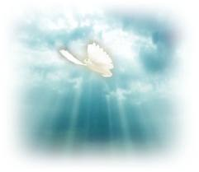
예수 그리스도의 참 동역자

Slide 38
Eb Bb7 Eb
Eb Bb7
With Christ as my Pilot
though billows be high,
Though dim be the light house
and dark sea and sky,

Slide 39
Eb Eb7 Ab
Eb Bb7 Eb
With Christ at the helm ev’ry gale
we endure,
For Jesus the Saviour is my Pilot sure.

Slide 40
Eb
F Bb
I nothing can fear! I nothing can dread!
For Jesus keeps watch here,
and by Him I am led.

Slide 41
Eb Eb7 Ab
Eb Bb Eb
My seas may be rough,
but when voy’ges are past,
My haven of hope will be heaven al last.

Slide 42
Eb Bb7 Eb
Eb Bb7
Though tempests may threaten the craft
and the crew,
And wide gape the jaws of the deep
for me, too.

Slide 43
Eb Eb7 Ab
Eb Bb7 Eb
With Christ
at the oar I am safe in His will,
And Jesus the Saviour is my Pilot still.

Slide 44
Eb
F Bb
I nothing can fear! I nothing can dread!
For Jesus keeps watch here,
and by Him I am led.

Slide 45
Eb Eb7 Ab
Eb Bb Eb
My seas may be rough,
but when voy’ges are past,
My haven of hope will be heaven al last.

Slide 46
Eb Bb7 Eb
Eb Bb7
If Jesus but speak,
in His voice of great pow’r,
The billows must sleep
and by still from that hour.

Slide 47
Eb Eb7 Ab
Eb Bb7 Eb
And I, at the brightness of dawning,
Shall be,
With Jesus, my Pilot, safe over the sea.

Slide 48
Eb
F Bb
I nothing can fear! I nothing can dread!
For Jesus keeps watch here,
and by Him I am led.

Slide 49
Eb Eb7 Ab
Eb Bb Eb
My seas may be rough,
but when voy’ges are past,
My haven of hope will be heaven al last.

Slide 50
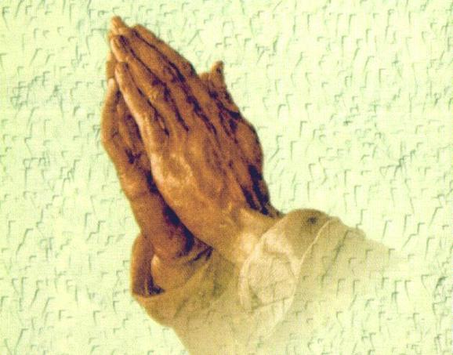
폐회 기도
김순배 강도사

Slide 52
교회 소식
하나님이 꿈꾸시는 교회에 나오셔서 예배드리는 모든 성도님들을 환영합니다.

Slide 56
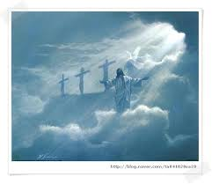
I will be with you always even until the end of the world

